Slide 1

Erlang游戏开发
一款social game的开发

Slide 2

游戏介绍
功能
  开垦
  建造
  收租
  投资
  偷窃
  捡取
收费点
  收费道具（卡片，特效，场景，自动值守）

Slide 3




开发语言？

Slide 4


我懂Erlang
所以选择Erlang！

Slide 5

开发时间？

Slide 6
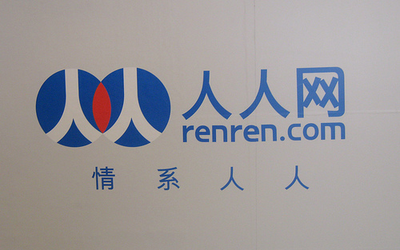

SNS平台

Slide 7

… 90个漫漫长夜

Slide 8
经过272次提交：
$ git shortlog
litao (272):
initial commit, add protocol.rst
add the arch stuff
add include and src, compile ok
...
6139行代码(含1500行测试代码)：
$ ls ./include/*.hrl src/*.erl | xargs wc -l
...
...
6139 总用量

Slide 9
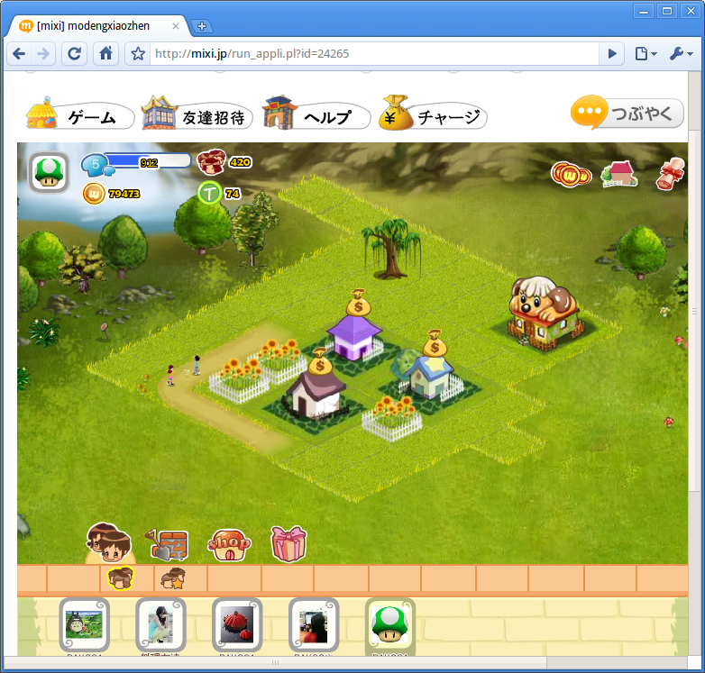
选择mixi平台

Slide 10
产品现状
成功的代码，失败的产品
  缺乏相应的运维推广
  缺乏用户数据分析
  缺乏更多收费点的开发
好的产品需要好的团队
  产品
  美工
  Flash
  Server
  谈谈过程。

Slide 11
选择什么协议？
HTTP
AMF
自定义
选择HTTP（JSON):
social game实时性要求低
HTTP简单，成熟
便于调试
使用开源的mochiweb

Slide 12
mochiweb
mochiweb 简单轻量高效，将Erlang思想贯彻的淋漓尽致，提供了处理HTTP/1.1的基本框架。
需要一些额外工作：将URL映射到应用空间。
简单方案：
http://localhost/who/litaocheng 对应
_http_who_litaocheng.erl，通过list_to_existing_atom
判断某个URL是否可以处理。

Slide 13
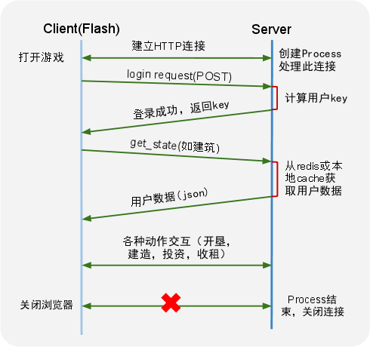
交互流程

Slide 14

数据存储
social game
数据是核心，数据丢失，游戏没有了价值。
数据要存储在哪里
mysql，mnesia，redis？

Slide 15
mysql
访问mysql
使用odbc访问mysql，效率较低
第三方driver，如erlang-mysql-driver，不够成熟，比如无法处理存储过程返回多个值
缺点：
mysql有些庞大，适合结构化数据。social game中的数据，需要频繁变化，更像一个对象。

Slide 16
mnesia
Erlang自带的分布式数据库，与Erlang无缝结合，拥有很多不错的特性，如分布式，可配置内存及磁盘存储，存储任意Erlang Term等。
缺点：
数据文件大小限制，与其他语言交互不便，效率不是很好。
Mnesia也是一个不错的选择。

Slide 17

Redis
不仅仅是key-value：
  string
  list
  set
  zset
  Hash
特点
  c实现,简洁高效
  原子操作
  支持多种数据持久化存储方式（AOF，DUMP）
  支持VM及Replication（Slave）
  将支持Cluster

Slide 18
cache
是否需要引入memcached？
多种Erlang memcached Client需要评测
Redis数据放在内存中
Redis key支持expire
因此，Redis可以兼具cache的功能。
使用Redis作为Cache和持久化存储。

Slide 19
多级cache
静态资源采用nginx，用户浏览器cache
使用Erlang Process Directory，缓存从Redis获取的数据(erlang:put/2, erlang:get/1)，HTTP Connection关闭，Process销毁，缓存释放
Redis充分利用内存，大量数据位于内存中（类似Memcached）

Slide 20
使用redis存储数据
每个用户一个key: [<<"u.">>, Uid, <<".data">>]
key对应value为：Hash
其包含多个field: “bag”, “bui”, “user”, “msg”, “setting”, “extra”，用来存放背包，建筑，用户信息，消息，设置，额外信息。
数据通过Erlang的序列化函数term_to_binary/1转化成二进制存储。
使用Hash的原因
减少Redis中Key的占用
关系更加紧密的数据位于相同的field中
减少数据更新量，提高效率
便于扩展，增加新属性时增加field

Slide 21
线上redis运行状态
# redis-cli info
redis_version:1.3.14
arch_bits:64
multiplexing_api:epoll
uptime_in_seconds:2299743
uptime_in_days:26
connected_clients:6
used_memory:69993192
used_memory_human:66.75M
changes_since_last_save:49533
total_connections_received:66
total_commands_processed:6373566
db0:keys=140638,expires=0

Slide 22
引擎运行状态
# ./motownctl status
motown@localhost is running
up time:1728104 (20 days)
connections: 5
查看内部状态:
# ./motownctl debug
...
Eshell V5.7.5 (abort with ^G)
(motown@localhost)1>

Slide 23
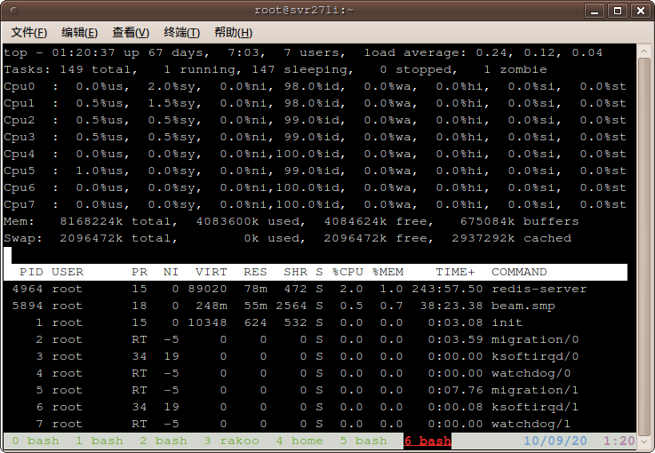
系统负载

Slide 24
关于系统容量的思考
单机支持多少并发连接？
总的用户规模？
单用户许要数据空间大小？
用户增长速度?
总的数据量？
...
未来很难预测！
数日的尝试，结果徒增苦恼。
先实现，后优化。

Slide 25
舍弃一些想法
不考虑数据拆分，丢掉了Redis空间划分的计划
不考虑过高的数据可用性，选择数据定期备份，或Redis的slave机制
使用AOF sync every second，允许少量数据的丢失
不考虑严密的防作弊机制，简单的时间戳+密钥的认证即可
...
放弃换来轻松，追求完美的路上，需要一些放弃。

Slide 26
数据管理及统计
统计数据采用mysql存储，便于其他语言（php,python,java)的交互
后台管理界面及统计界面采用PHP实现
游戏引擎将统计信息实时保存Redis中，定时（半小时）导出到mysql
引擎定期导入mysql中的物品数据
mysql, php, redis, erlang各得其所，发挥各自特长。

Slide 27
测试
单元测试：
$ make unit_test
...
All 101 tests passed.
系统测试：
$ make comm_test
....
Testing motown.server: TEST COMPLETE, 20 ok, 0 failed of 20 test cases
Cover analysing...
test/log/index.html... done
test/log/all_runs.html... done

Slide 28
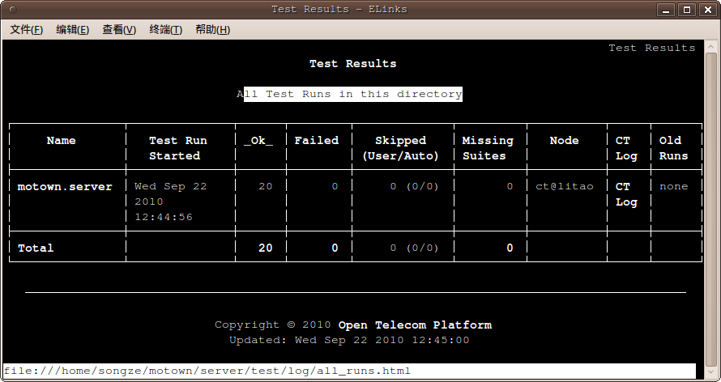
Common Test输出

Slide 29
服务器简化
数据验证
数据操作
无主动推送数据
如收租：
房屋建造后，根据当前时间(now)及房屋属性计算出收租的时间点(rtime)，保存并返回给client。client计算剩余时间，开始倒计时，当倒计时完成时，请求服务器收租，服务器判断rtime < now 是否成立。

Slide 30
更多内容
Erlang的不便
与其它语言的交互
lua和javascript
系统扩展性

Slide 31
Erlang的不便
变量单次赋值
一些看似奇怪的语法
  if RTime > Now ->
  do_rent();
  true ->
  return_failture()
  end
函数式编程没有面向对象普遍
Erlang群体较小
Erlang涉及概念较多

Slide 32
与其它语言的结合
Port (External Program)
C Port Driver (Dynamic Library)
C NIF
C Node
目的：
充分利用现有的设施
提高性能
发挥各种语言的优势

Slide 33
Lua，Javascript
Erlang进行框架开发
Lua或javascript作为轻量的脚本语言，负责游戏逻辑处理
http://github.com/raycmorgan/erl-lua
http://github.com/cooldaemon/erluna
http://bitbucket.org/basho/erlang_js/

Slide 34
系统扩展
前端：
DNS轮询
DNS SRV（XMPP使用，参考http://tools.ietf.org/html/rfc2782）
LVS
Proxy（Nginx，HAProxy）

Slide 35
系统扩展
数据:
Redis Cluster（Redis Sharding）
Mnesia Fragmention
Riak
msyql

Slide 36
系统扩展
多台逻辑服务器满足更大的请求。
也可以采用Erlang自建的分布式机制，对系统进行拓展（RenRen广告系统）。
加上Nagios，Munin等监控报警工具，提供稳定的服务。

Slide 37



@litaocheng
Q&A
Thanks
litaocheng @gmail.com
http://t.sina.com.cn/litaocheng

